Slide 1
Procédure Dossier social étudiant
D.S.E. (demande de bourse)
2026-2027
Présentation par le Service Social du Crous

Slide 2
Première étape : se connecter à son espace Messervices.étudiant
Allez sur le site www.messervices.etudiant.gouv.fr
Cliquez sur connexion et mettez votre identifiant (mail utilisé pour parcoursup) et cliquez sur mot de passe oublié pour en créer un nouveau

Slide 3
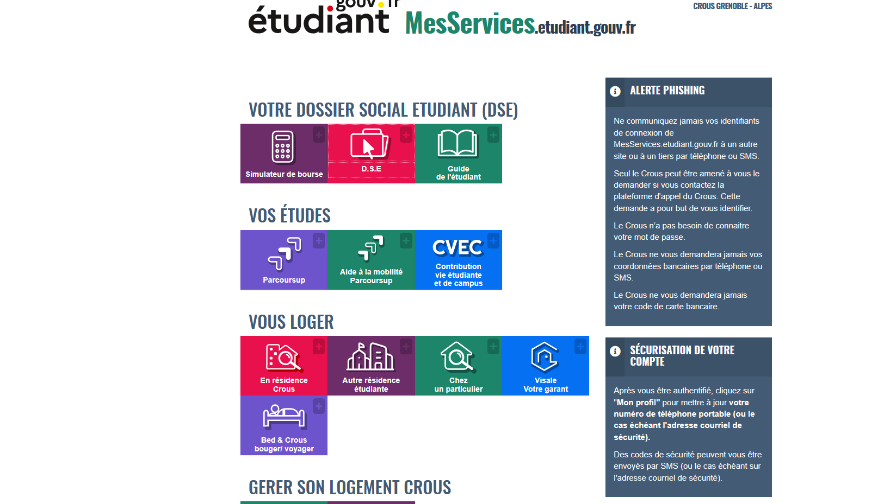
Lorsque la page suivante s’affiche :
Allez à la rubrique D.S.E

Slide 4
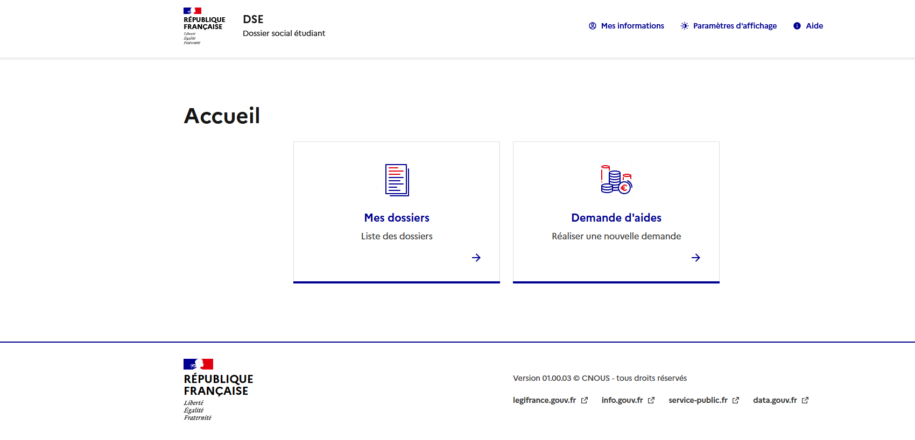
Cliquez sur demande d’aides ( réaliser une nouvelle demande)

Slide 5
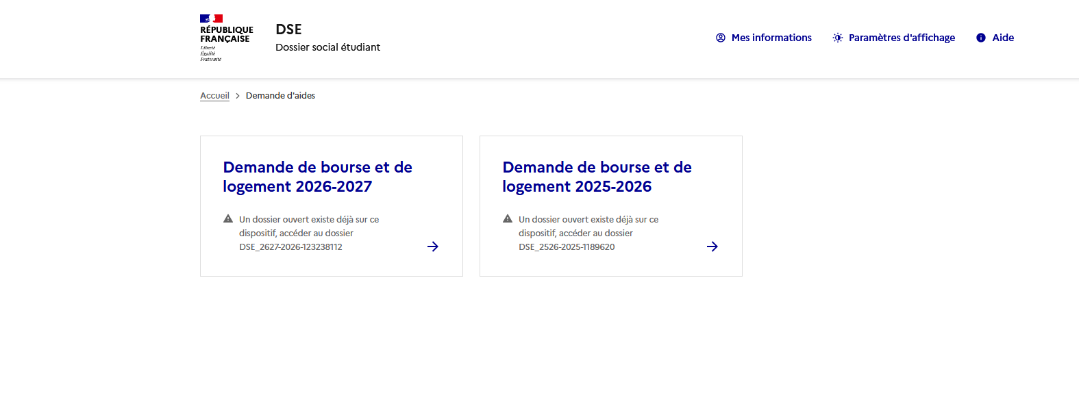

Slide 6
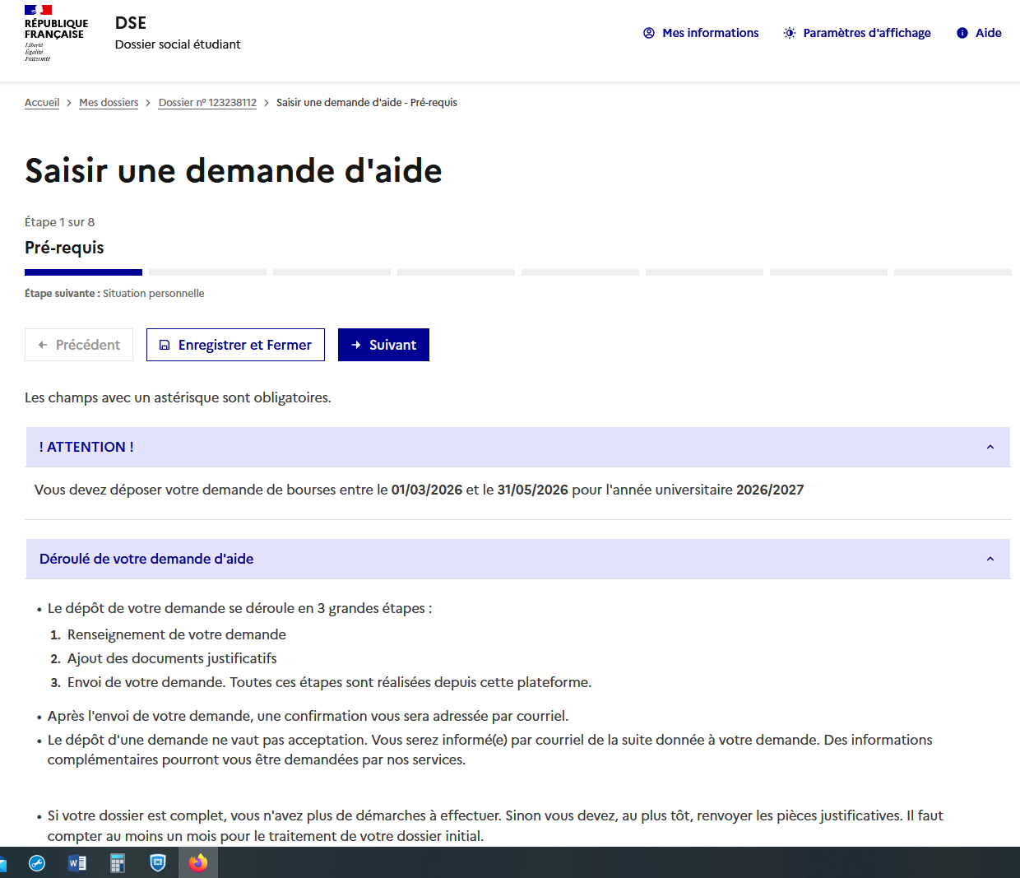
Commencez la saisie de votre demande.

Slide 7
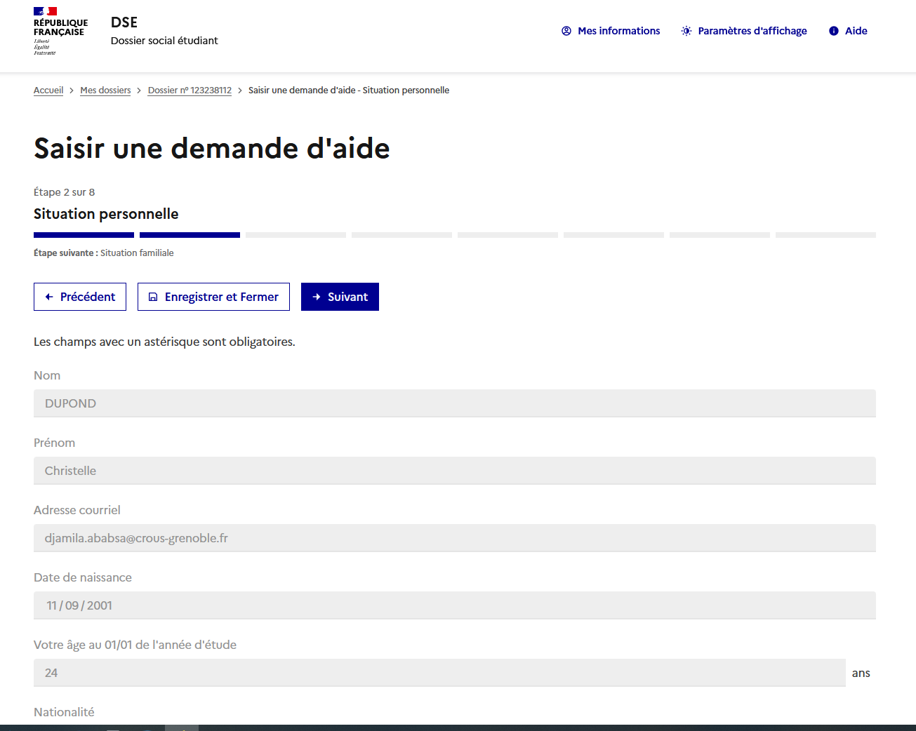
Vérifiez vos données personnelles

Slide 8
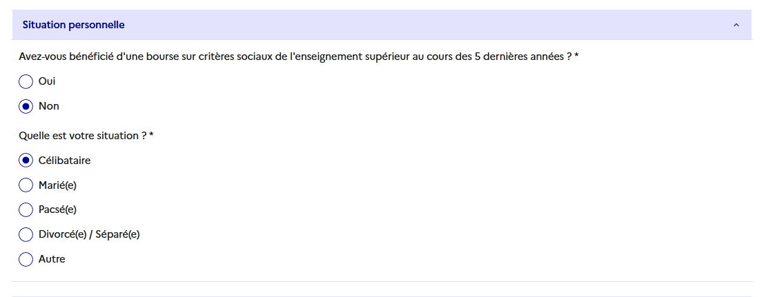
Renseignez votre situation personnelle

Slide 9
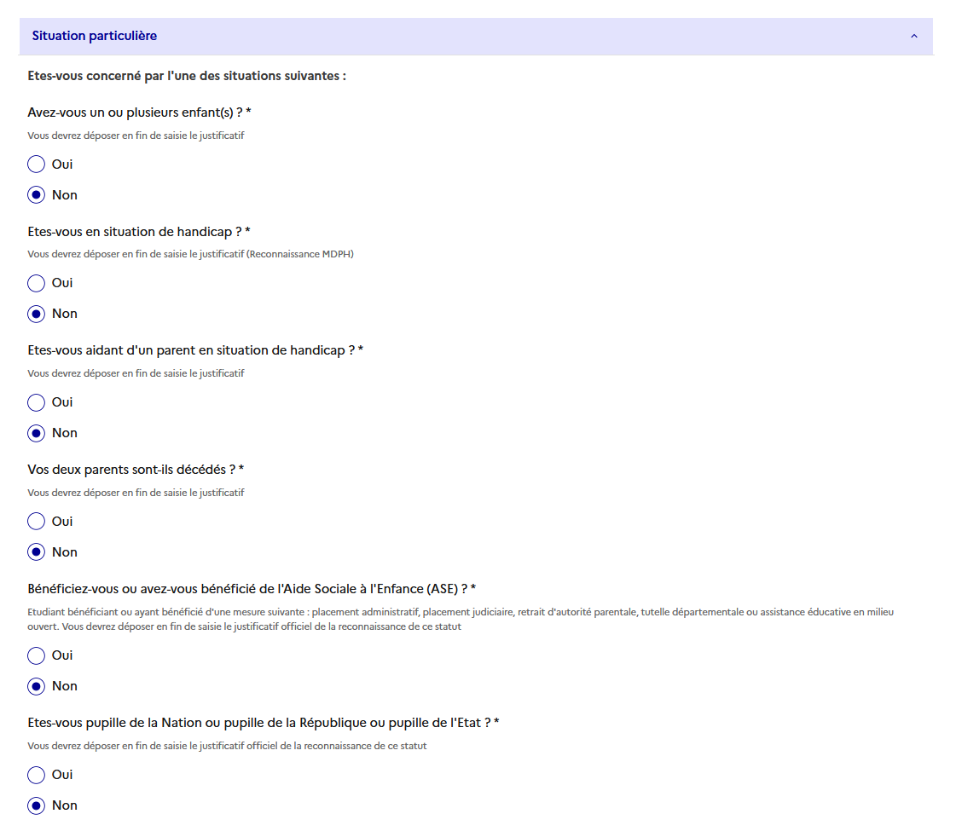
Renseignez si vous êtes en situation particulière

Slide 10
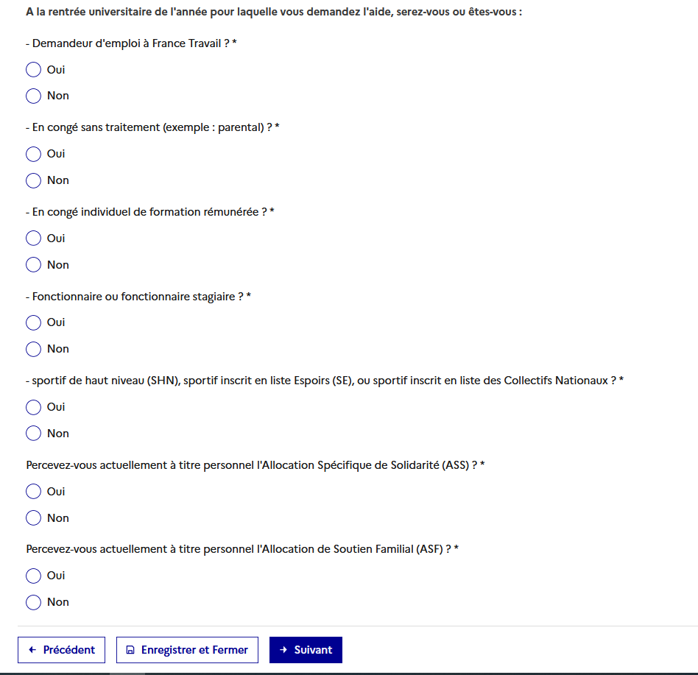
Attention: pour la question demandeur d’emploi à France Travail, il faudra renseigner votre situation à la rentrée et non la situation actuelle.

Slide 11
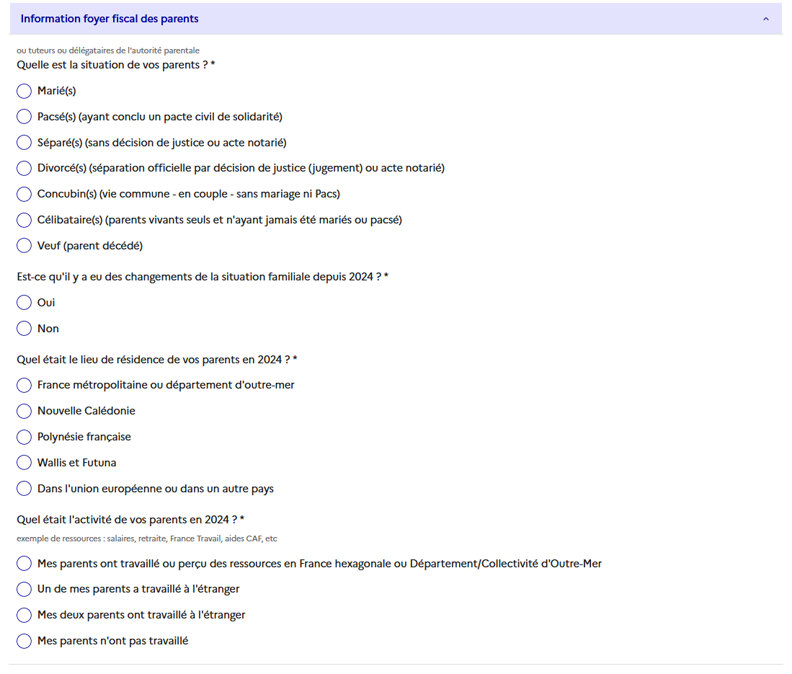
Indiquez votre situation familiale
Crous Grenoble Alpes

Slide 12
  Changement de législation
ATTENTION, la réglementation en matière de prise en compte des ressources pour les parents séparés change:
Les revenus pris en compte pour le calcul de la bourse sont ceux du parent qui déclare le futur étudiant à charge sur son avis fiscal. (Si les deux parents déclarent l’enfant à charge, les deux revenus sont pris en compte)
La lettre T pour « parent isolé » n’est plus prise en compte.
Le jugement ou la convention de séparation n’est plus demandé.e
Crous Grenoble Alpes

Slide 13
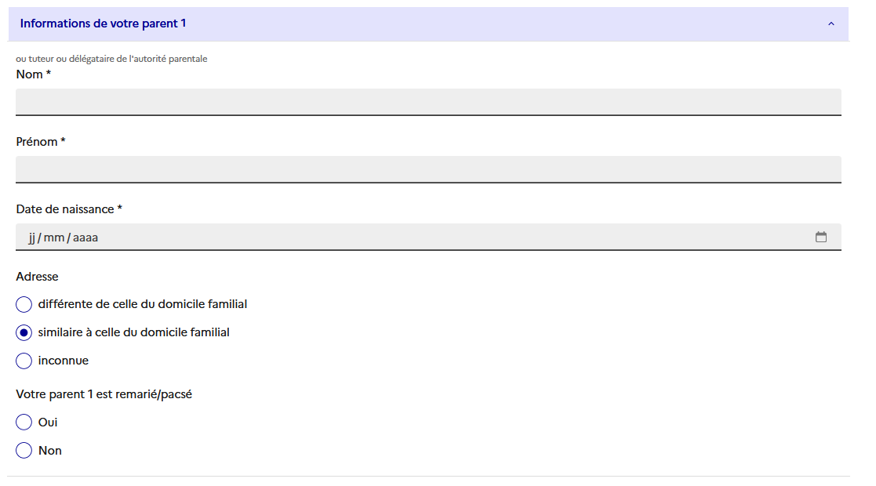
Informations du parents 1
Crous Grenoble Alpes

Slide 14
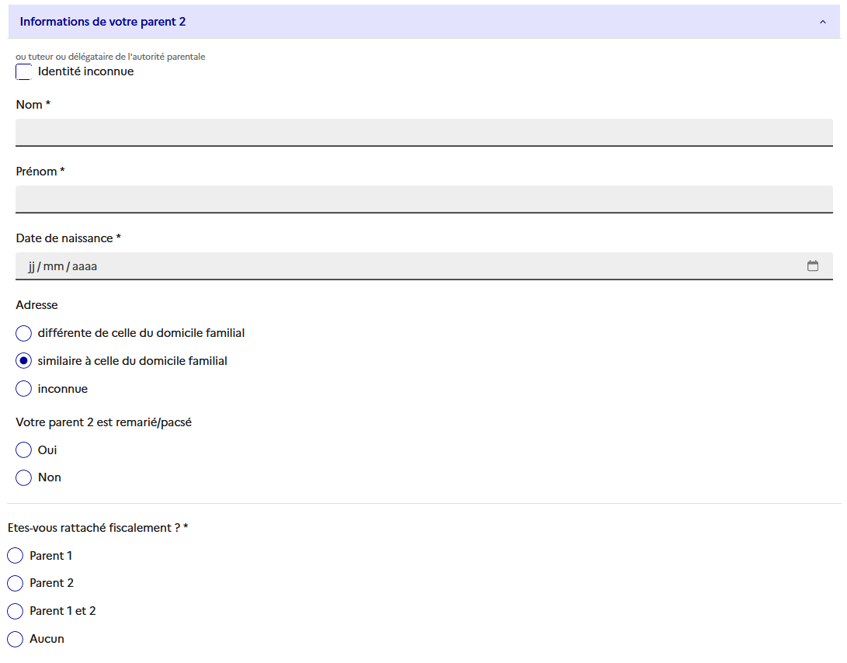
Informations du parents 2
Crous Grenoble Alpes

Slide 15

Si vous n’avez plus de contact ou si vous ne connaissez pas l'identité d’un de vos parents, vous pouvez cocher "identité inconnue"
Idem pour l’adresse.

Slide 16
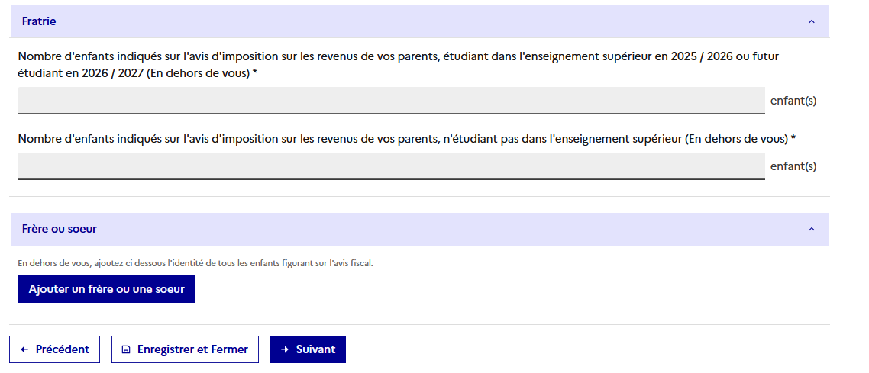
Informations de la fratrie
Crous Grenoble Alpes

Slide 17
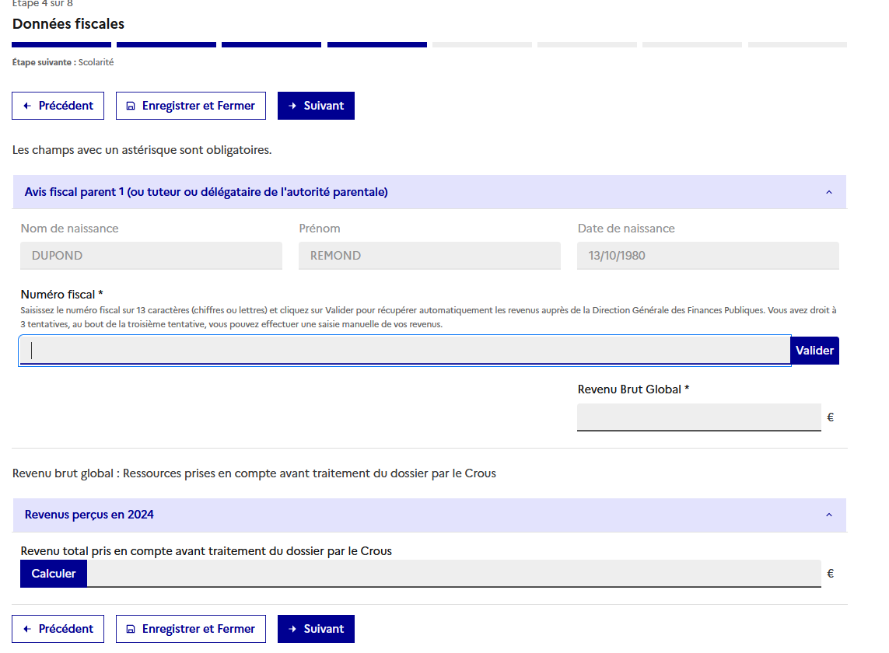
Données fiscales des parents
Crous Grenoble Alpes

Slide 18
Pour cette étape, vous devez avoir l’avis fiscal de vos parents sur les revenus de N-2 (2025 sur les revenus 2024)
Un avis fiscal c’est le document qui permet à chaque contribuable de justifier du montant des revenus qu'il a déclarés pour une année.
Toute personne vivant en France doit déclarer ses ressources même si elle ne travaille pas.
Les parents mariés ou pacsés ont le même avis fiscal contrairement aux parents séparés ou en union libre.

Slide 19
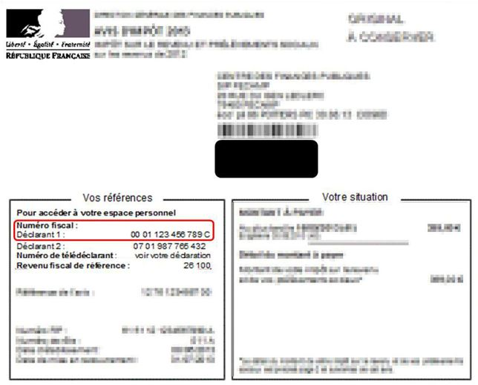
Le numéro à renseigner se trouve sur la première page de l’avis fiscal

Slide 20
Cliquez sur "récupérer les données" et le service bourse se chargera de collecter les revenus nécessaires au calcul de votre bourse.
Si vous ne disposez pas de l’avis fiscal d’un des deux parents:
Mettrez une suite de 13 chiffres ex 1234567890000
Cliquez ensuite sur "récupérer les données
Faites la même manipulation deux autres fois avec 2 autres séries de 13 chiffres.
Mettre le revenu brut global à 0€ et valider.

Slide 21
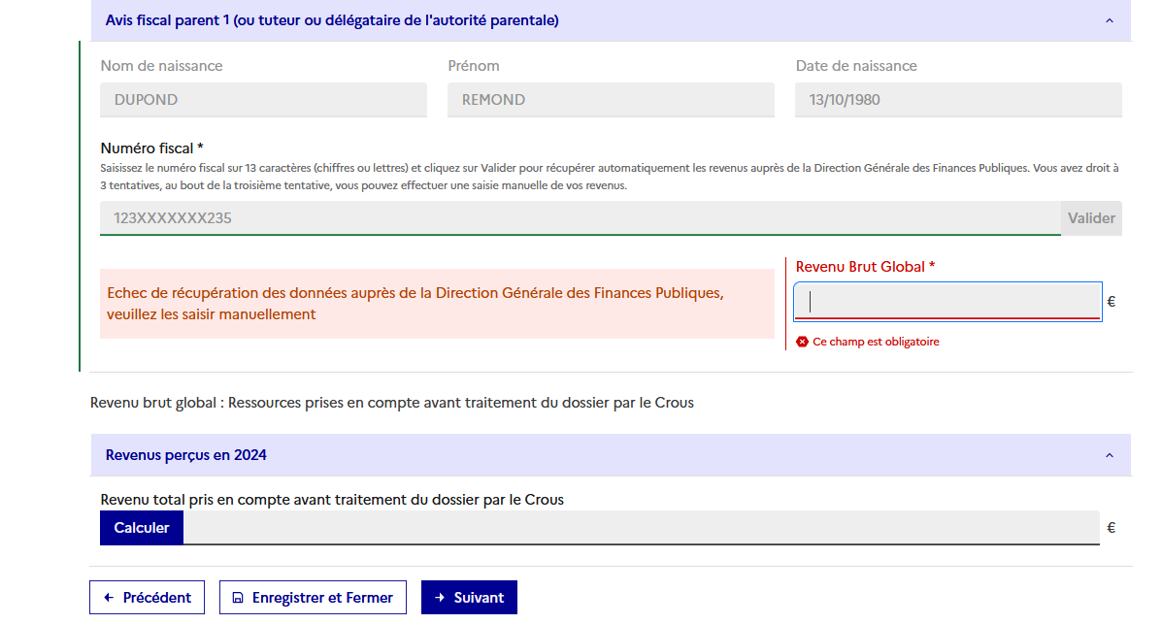

Slide 22

Les ressources de l’étudiant ou de l’étudiante sont prises en compte lorsqu’il ou elle est :
Marié.e ou pacsé.e (le couple ou le ou la partenaire doit disposer de ressources annuelles égales ou supérieures à 90 % du smic net).
Ayant lui-même ou elle-même un ou plusieurs enfants à charge fiscalement.
Réfugié.e – apatride – titulaire de la protection subsidiaire ou temporaire
Agé.e de 26 ans ou plus, boursier ou boursière ou bénéficiaire de l’allocation annuelle accordée dans le cadre du dispositif des aides spécifiques l’année universitaire précédente, disposant d’un domicile distinct de ses parents (constaté sur l’avis d’imposition de l’étudiant) et disposant de ressources annuelles égales ou supérieures à six fois le montant mensuel net du SMIC.

Slide 23
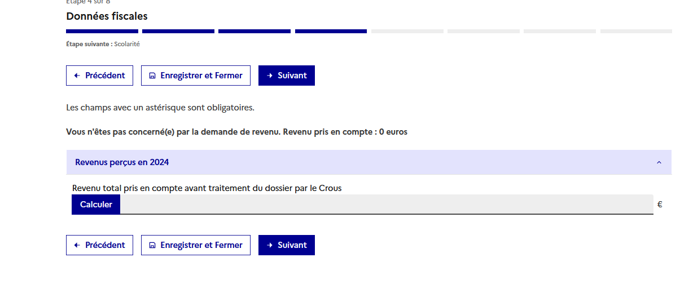
Si vous êtes pupilles, orphelins ou prise en charge par le département dans le cadre de la protection de l’enfance (ASE), pas besoin de renseigner les revenus.

Slide 24
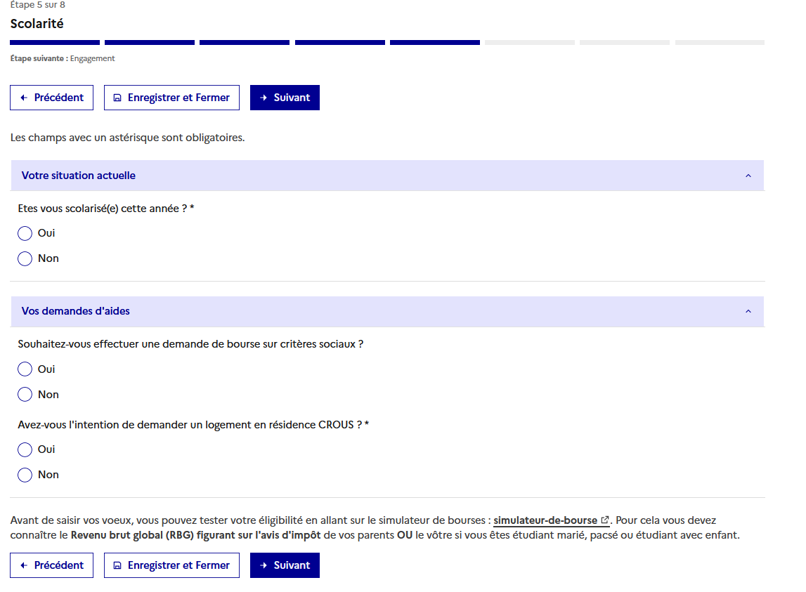
Renseignez la scolarité et les demandes souhaitées
Crous Grenoble Alpes

Slide 25
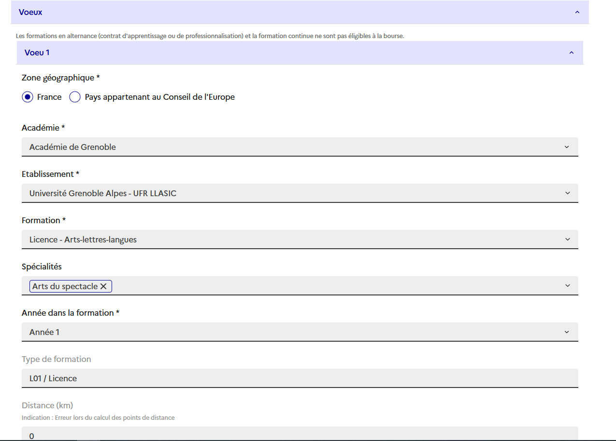
Vous pouvez mettre 6 vœux de formation
Pour faciliter le transfert éventuel de votre dossier à d’autres Crous, faire des vœux dans des académies différentes
Crous Grenoble Alpes

Slide 26
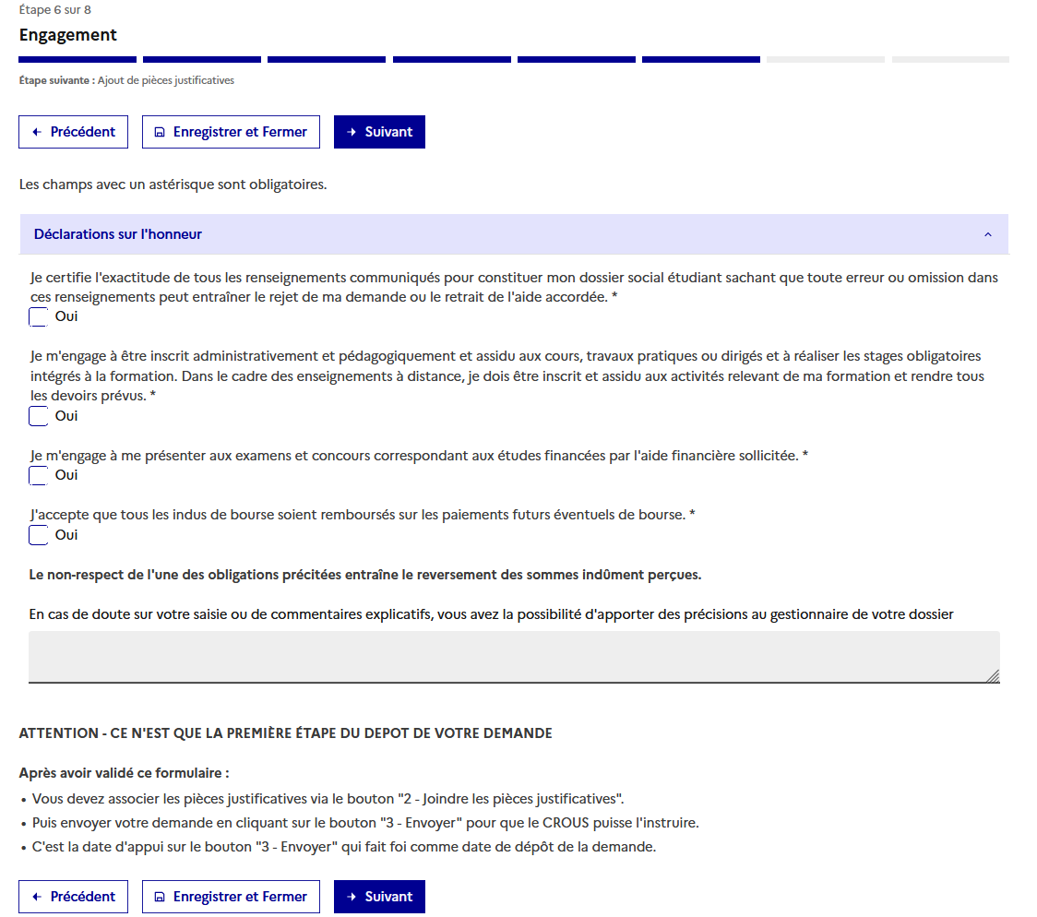
Cochez les engagements pour finaliser la demande
Crous Grenoble Alpes

Slide 27
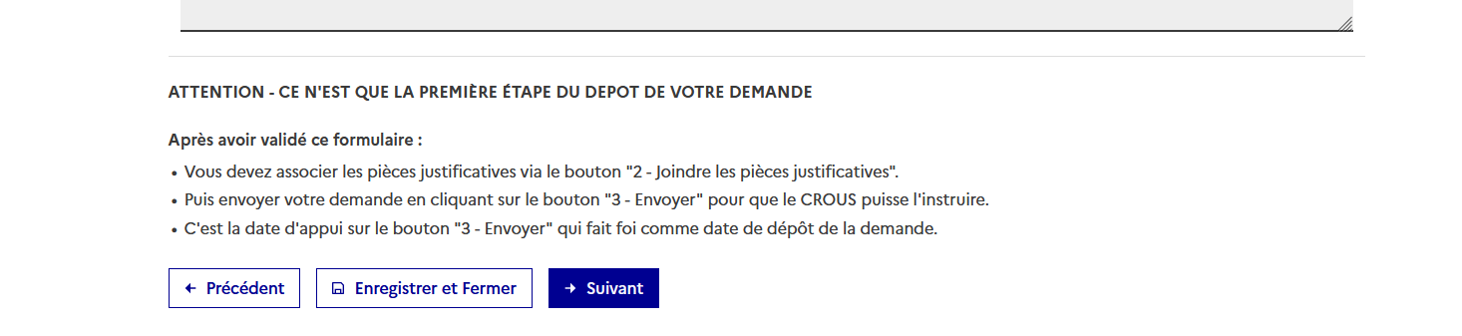
Crous Grenoble Alpes

Slide 28
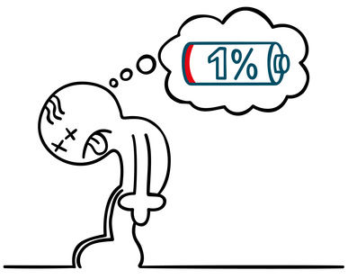
Dernière étape: Dépôt des pièces justificatives et validation.
Soufflez vous y êtes presque…

Slide 29
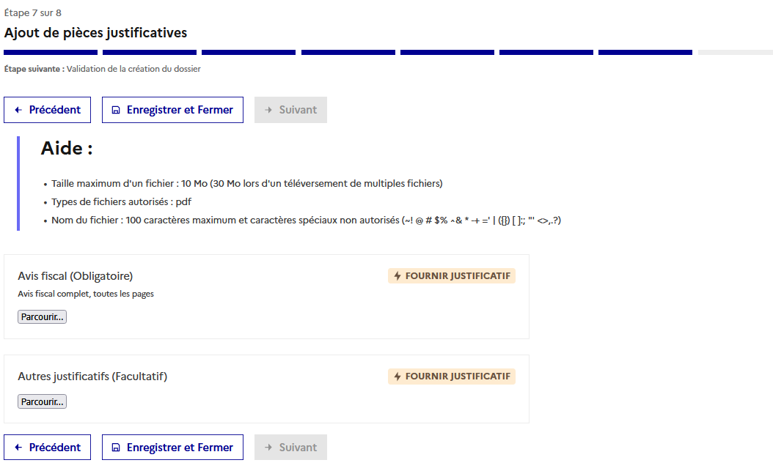
Crous Grenoble Alpes

Slide 30
Ajoutez les pièces justificatives obligatoires pour pouvoir finaliser le dossier
Les pièces jointes doivent être obligatoirement en format PDF
En cas d’impossibilité de fournir une des pièces obligatoires, vous pouvez déposer, à la place, une lettre explicative en PDF ce qui vous permettra de finaliser votre demande, mais la pièce vous sera demandée ultérieurement par le service.
Crous Grenoble Alpes

Slide 31
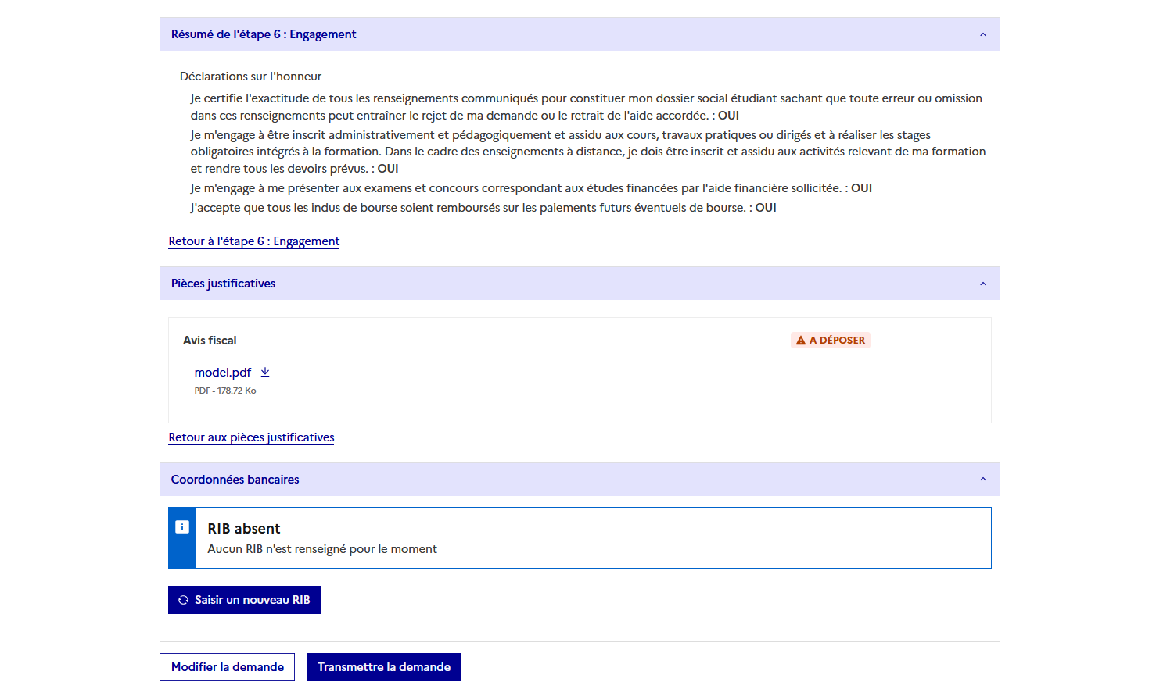

Saisissez vos coordonnées bancaires
Crous Grenoble Alpes

Slide 32
Le compte bancaire doit être au nom de l’étudiant.e
Si vous ne disposez pas d’un RIB au moment de la demande vous avez la possibilité de le déposer ultérieurement en retournant sur votre dossier.
RIB: signifie « Relevé d’Identité Bancaire ». C’est un peu la carte d’identité de votre compte bancaire.
IBAN: signifie précisément « International Bank Account Number ». Il est indispensable pour identifier votre compte bancaire rapidement et simplement.

Slide 33
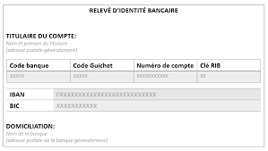

Slide 34
Cliquez ensuite sur transmettre la demande
Crous Grenoble Alpes

Slide 35
En cas de difficulté, vous pouvez contacter le service des bourse:
En cliquant sur aide:
vous serez directement dirigé vers le service assistance.
Par téléphone: Pour les questions d’ordre général au
09 72 59 65 65 (appel non surtaxé)
Du lundi au vendredi, de 10h à 17h

Slide 36
Pour la demande de logement, une autre démarche est à réaliser sur le même site, rubrique « vous loger en résidence Crous » à partir du 21 avril.
Attention : Le DSE doit être Validé.

Slide 37
Vous pouvez formuler jusqu’à 10 vœux de logement (contre 4 l’année 2025)
Vous avez un délai de 6 jours pour confirmer vos propositions de logement (contre 48 heures en 2025)
Une avance sur redevance de 70€ (contre 100€ en 2025) est à payer pour chaque logement réservé.
Les sommes versées pour des logements non pris seront remboursées si vous faites la demande avant le 31/08.

Slide 38
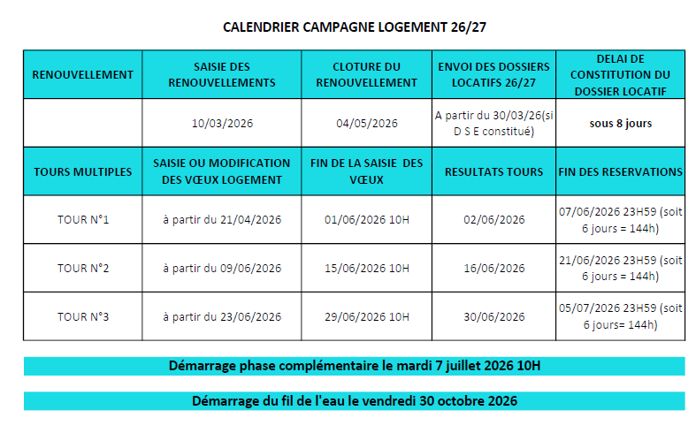

Slide 39
Coordonnées
Assistantes Sociales Crous Grenoble Alpes – Antenne de Valence
ABABSA Djamila
MERY Odile
Service-social07.26@crous-grenoble.fr

Slide 40

Merci de votre attention

